Slide 1
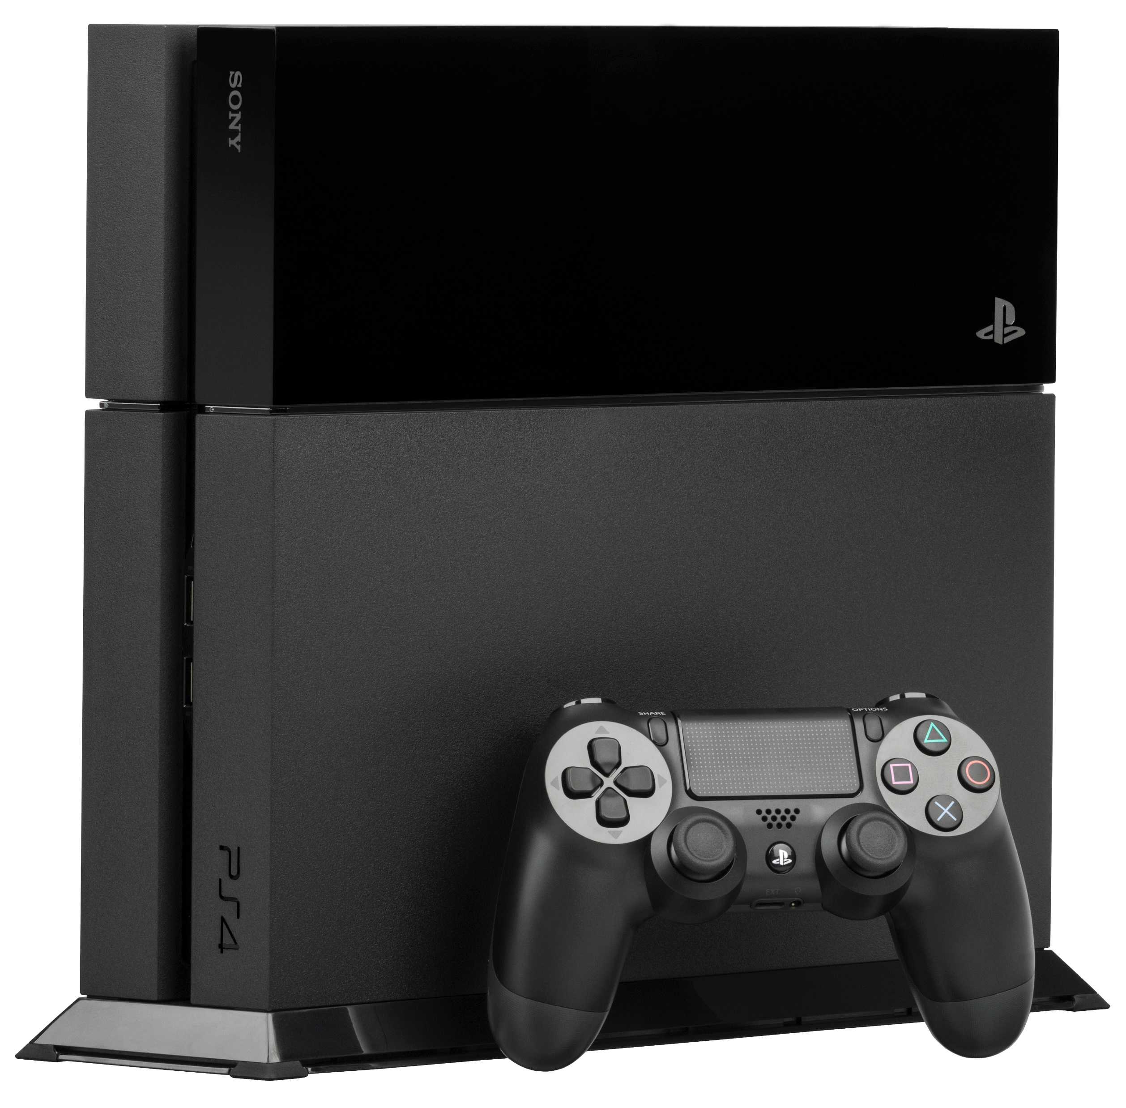
PS 4

Slide 2
Ray Intersections
Representing surfaces
חלק מהשקפים מעובדים משקפים של פרדו דוראנד, טומס פנקהאוסר, דניאל כהן-אור וליאור שפירא

Slide 3
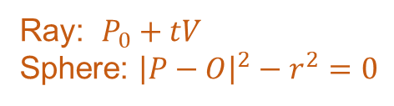
Ray-Sphere Intersection
Ray: $P_{0}+tV$
Sphere: ${\left|P−O\right|}^{2}−r^{2}=0$
P’
P
V
r
P₀
O

Slide 4
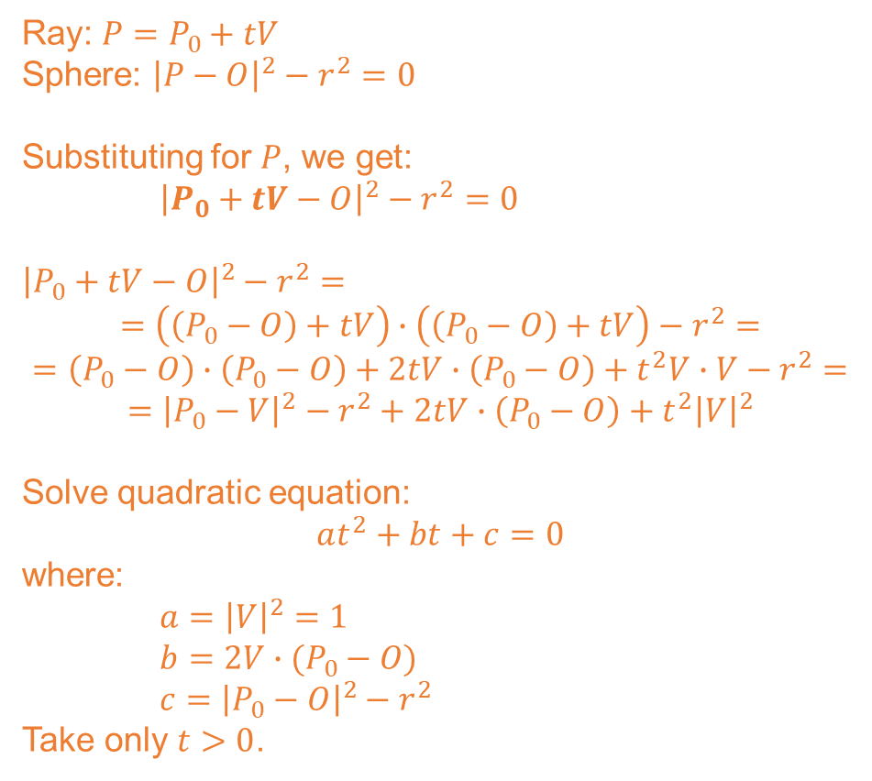
Ray-Sphere Intersection I
Ray: $P=P_{0}+tV$
Sphere: ${\left|P−O\right|}^{2}−r^{2}=0$
Substituting for $P$, we get:
${\left|P_{0}+tV−O\right|}^{2}−r^{2}=0$
$${\left|P_{0}+tV−O\right|}^{2}−r^{2}=$$
$$=\left(\left(P_{0}−O\right)+tV\right)∙\left(\left(P_{0}−O\right)+tV\right)−r^{2}=$$
$$=\left(P_{0}−O\right)∙\left(P_{0}−O\right)+2tV∙\left(P_{0}−O\right)+t^{2}V∙V−r^{2}=$$
$$={\left|P_{0}−V\right|}^{2}−r^{2}+2tV∙\left(P_{0}−O\right)+t^{2}{\left|V\right|}^{2}$$
Solve quadratic equation:
$$at^{2}+bt+c=0$$
where:
$a={\left|V\right|}^{2}=1$
$b=2V∙(P_{0}−O)$
$c={\left|P_{0}−O\right|}^{2}−r^{2}$
Take only $t>0$.
Algebraic Method
P’
P
V
r
O
P₀

Slide 5
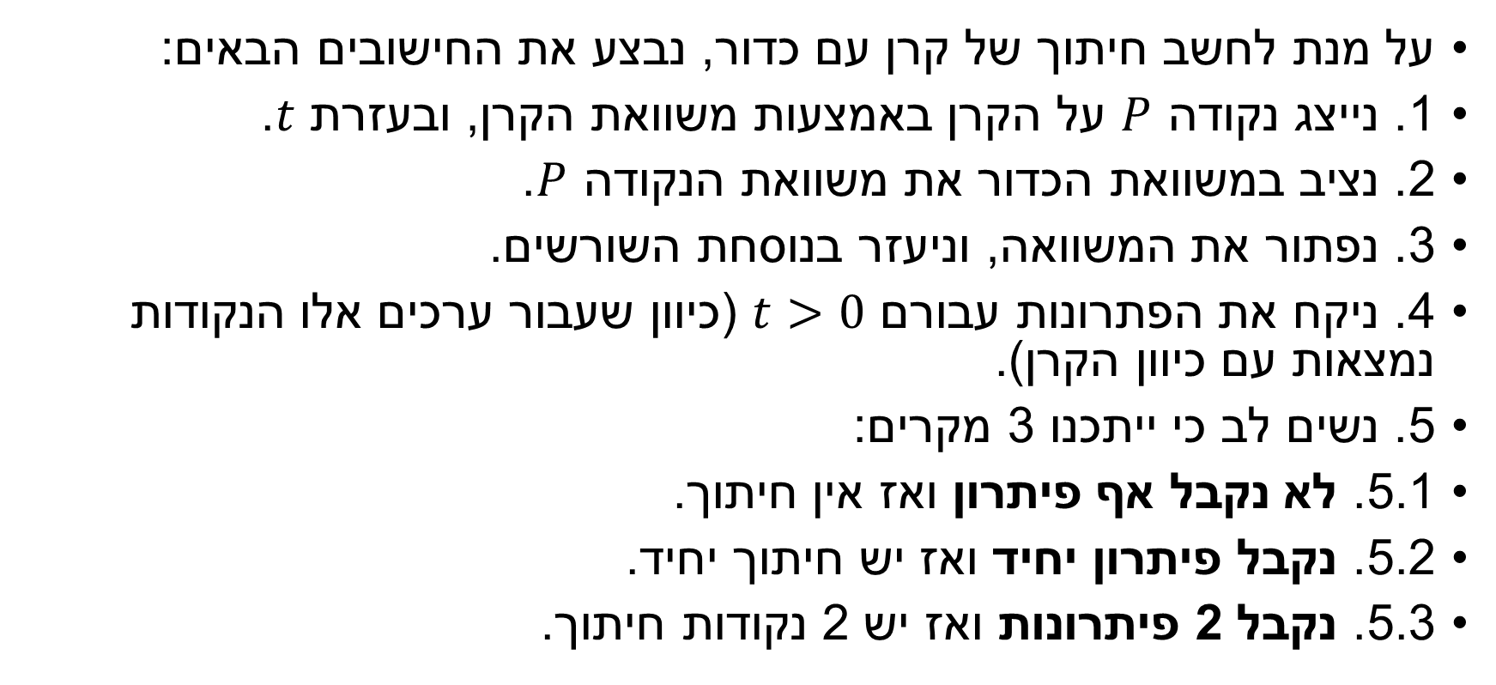
Ray-Sphere Intersection I
על מנת לחשב חיתוך של קרן עם כדור, נבצע את החישובים הבאים:
1. נייצג נקודה $P$ על הקרן באמצעות משוואת הקרן, ובעזרת $t$.
2. נציב במשוואת הכדור את משוואת הנקודה $P$.
3. נפתור את המשוואה, וניעזר בנוסחת השורשים.
4. ניקח את הפתרונות עבורם $t>0$ (כיוון שעבור ערכים אלו הנקודות נמצאות עם כיוון הקרן).
5. נשים לב כי ייתכנו 3 מקרים:
5.1. לא נקבל אף פיתרון ואז אין חיתוך.
5.2. נקבל פיתרון יחיד ואז יש חיתוך יחיד.
5.3. נקבל 2 פיתרונות ואז יש 2 נקודות חיתוך.
P’
P
V
r
O

Slide 6
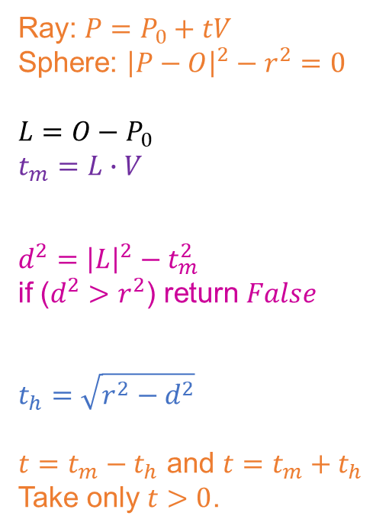
Ray-Sphere Intersection II
Ray: $P=P_{0}+tV$
Sphere: ${\left|P−O\right|}^{2}−r^{2}=0$
$$L=O−P_{0}$$
$$t_{m}=L∙V$$
$$d^{2}={\left|L\right|}^{2}−t_{m}^{2}$$
if ($d^{2}>r^{2}$) return $False$
$$t_{h}=\sqrt{r^{2}−d^{2}}$$
$t=t_{m}−t_{h}$ and $t=t_{m}+t_{h}$
Take only $t>0$.
Geometric Method
P’
t_{m}
P
t_{h}
d
r
V
r
P₀
L
O

Slide 7
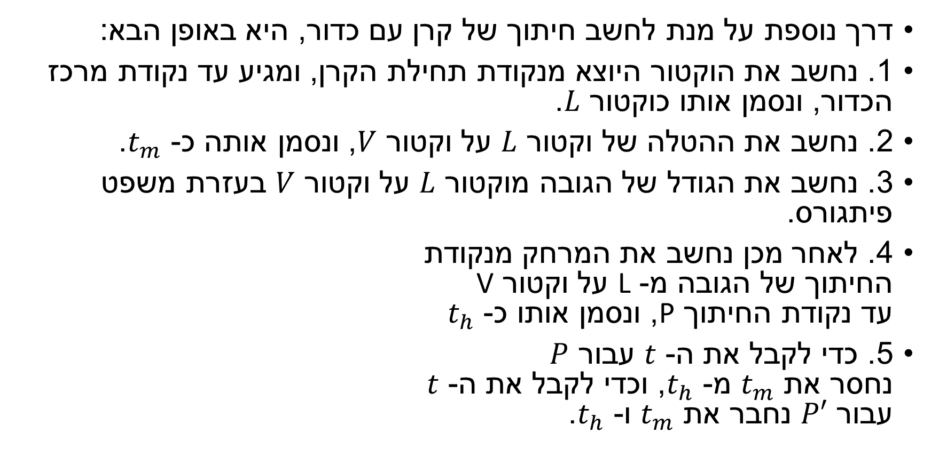
Ray-Sphere Intersection II
דרך נוספת על מנת לחשב חיתוך של קרן עם כדור, היא באופן הבא:
1. נחשב את הוקטור היוצא מנקודת תחילת הקרן, ומגיע עד נקודת מרכז הכדור, ונסמן אותו כוקטור $L$.
2. נחשב את ההטלה של וקטור $L$ על וקטור $V$, ונסמן אותה כ- $t_{m}$.
3. נחשב את הגודל של הגובה מוקטור $L$ על וקטור $V$ בעזרת משפט פיתגורס.
4. לאחר מכן נחשב את המרחק מנקודת החיתוך של הגובה מ- L על וקטור V עד נקודת החיתוך P, ונסמן אותו כ- $t_{h}$
5. כדי לקבל את ה- $t$ עבור $P$ נחסר את $t_{m}$ מ- $t_{h}$, וכדי לקבל את ה- $t$ עבור $P′$ נחבר את $t_{m}$ ו- $t_{h}$.
P’
t_{m}
P
t_{h}
d
r
V
r
P₀
L
O

Slide 8

Ray-Sphere Intersection III
Need normal vector at intersection for lighting calculations
$$N=\frac{P−O}{\left|P−O\right|}$$
N
V
r
P
P₀
O

Slide 9

Ray-Sphere Intersection III
על מנת לקבל את וקטור הנורמל לכדור בנקודות החיתוך של הקרן עם הכדור, נחשב את הוקטור העובר דרך נקודת המרכז של הכדור $O$, עם נקודות החיתוך של הקרן עם הכדור $P$, וננרמל אותו.
N
V
r
P
P₀
O

Slide 10
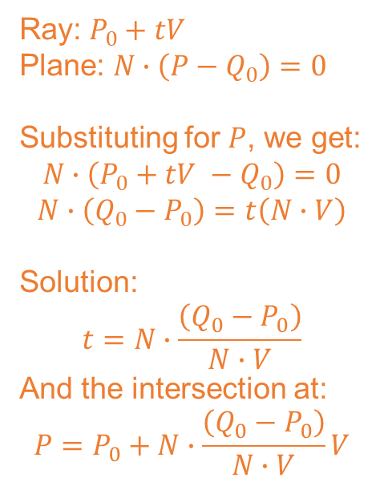
Ray-Plane Intersection
Ray: $P_{0}+tV$
Plane: $N∙\left(P−Q_{0}\right)=0$
Substituting for $P$, we get:
$$N∙\left(P_{0}+tV −Q_{0}\right)=0$$
$$N∙\left(Q_{0}−P_{0}\right)=t\left(N∙V\right)$$
Solution:
$$t=N∙\frac{\left(Q_{0}−P_{0}\right)}{N∙V}$$
And the intersection at:
$$P=P_{0}+N∙\frac{\left(Q_{0}−P_{0}\right)}{N∙V}V$$
P
Q₀
N
V
P₀

Slide 11
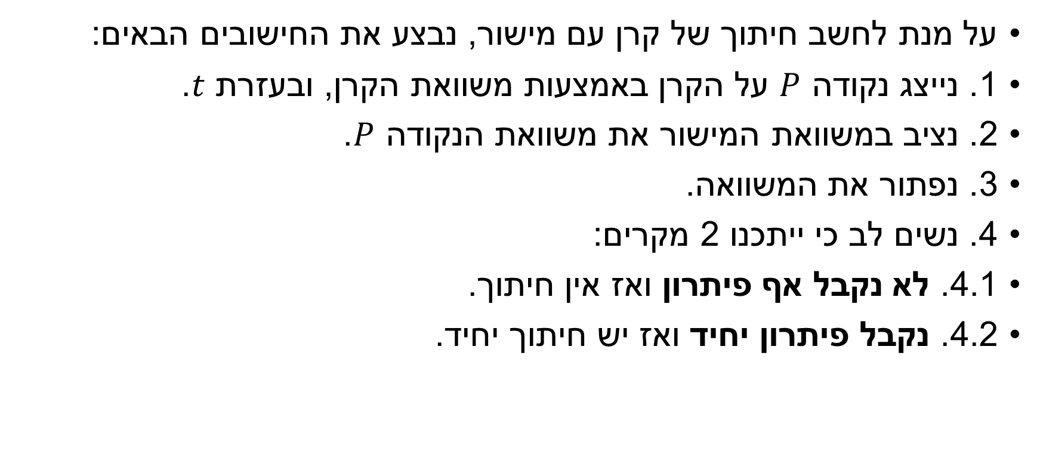
Ray-Plane Intersection
על מנת לחשב חיתוך של קרן עם מישור, נבצע את החישובים הבאים:
1. נייצג נקודה $P$ על הקרן באמצעות משוואת הקרן, ובעזרת $t$.
2. נציב במשוואת המישור את משוואת הנקודה $P$.
3. נפתור את המשוואה.
4. נשים לב כי ייתכנו 2 מקרים:
4.1. לא נקבל אף פיתרון ואז אין חיתוך.
4.2. נקבל פיתרון יחיד ואז יש חיתוך יחיד.
P
Q₀
N
V
P₀

Slide 12
Ray-Triangle Intersection
First, intersect ray with plane
Then, check if point is inside triangle
P
V
P₀

Slide 13
Ray-Triangle Intersection
על מנת לחשב חיתוך של קרן עם משולש, נפעל ב- 2 צעדים:
1. נבדוק אם יש של הקרן עם המישור עליו נמצא המשולש.
2. נבדוק האם הנקודה נמצאת בתוך המשולש.
P
V
P₀

Slide 14
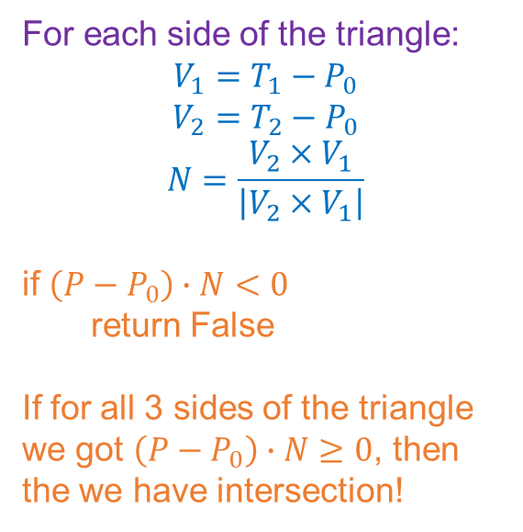
Ray-Triangle Intersection I
Algebraic Method
T₃
For each side of the triangle:
$$V_{1}=T_{1}−P_{0}$$
$$V_{2}=T_{2}−P_{0}$$
$$N=\frac{V_{2}×V_{1}}{\left|V_{2}×V_{1}\right|}$$
if $\left(P−P_{0}\right)∙N<0$
return False
If for all 3 sides of the triangle we got $\left(P−P_{0}\right)∙N≥0$, then the we have intersection!
P
T₁
V₁
N
T₂
V₂
P₀

Slide 15
Ray-Triangle Intersection I
לאחר שחישבנו את נקודת החיתוך של הקרן עם המישור עליו נמצא המשולש, נבצע את הצעדים הבאים:
1. עבור כל קשת של המשולש נבצע את הצעדים הבאים:
1.1. ניקח את 2 הנקודות מ- 2 צידי הקשת ונחשב את הוקטורים מנקודת תחילת הקרן, ל- 2 נקודות אלו.
1.2. נחשב את הנורמל ל- 2 וקטורים אלו בעזרת מכפלה חיצונית וננרמל את וקטור הנורמל.
1.3. נבדוק האם ההטלה של וקטור הקרן, מנקודת ההתחלה עד נקודת החיתוך, על וקטור הנורמל היא חיוביות (כלומר המכפלה הפנימית גדולה מ- 0).
2. אם קיבלנו שכל 3 המקרים מתקיימים אז יש חיתוך, אחרת מספיק שאחד התנאים לא יתקיים כדי שלא יהיה חיתוך.
T₃
P
T₁
V₁
N
T₂
V₂
P₀

Slide 16
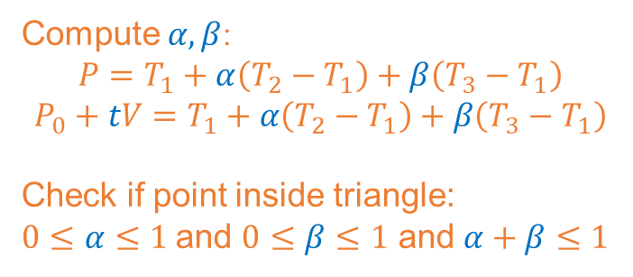
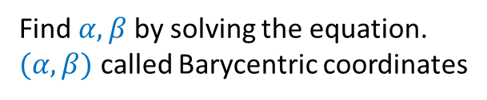
Ray-Triangle Intersection II
Parametric Method
T₃
Compute $α,β$:
$$P=T_{1}+α\left(T_{2}−T_{1}\right)+β\left(T_{3}−T_{1}\right)$$
$$P_{0}+tV=T_{1}+α\left(T_{2}−T_{1}\right)+β\left(T_{3}−T_{1}\right)$$
Check if point inside triangle:
$0≤α≤1$and $0≤β≤1$ and $α+β≤1$
P
β
Find $α,β$ by solving the equation.
$(α,β)$ called Barycentric coordinates
T₁
α
T₂
V
P₀
Notes:
2013: Finished some 5 minutes ahead of time.

Slide 17
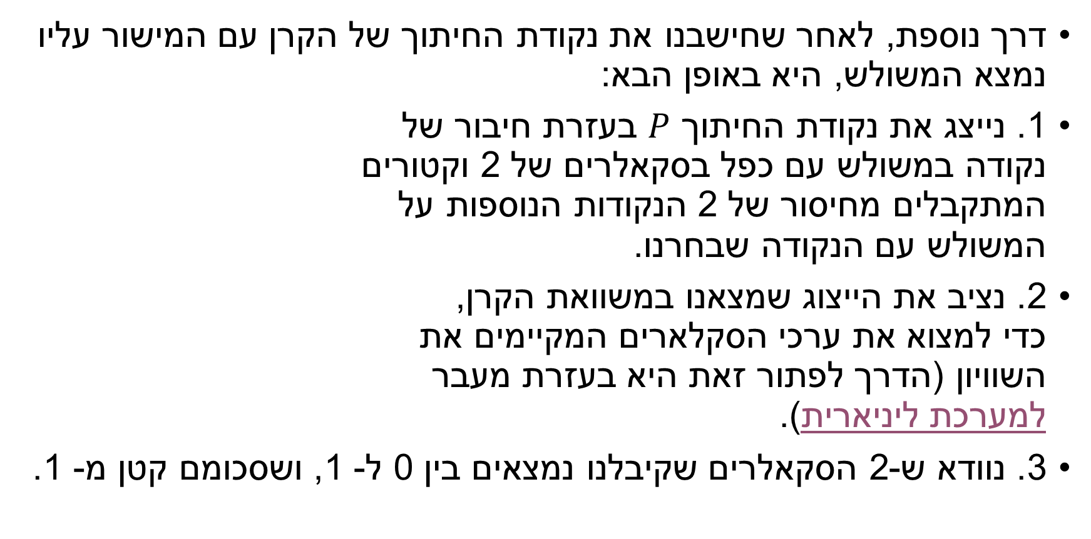
Ray-Triangle Intersection II
דרך נוספת, לאחר שחישבנו את נקודת החיתוך של הקרן עם המישור עליו נמצא המשולש, היא באופן הבא:
1. נייצג את נקודת החיתוך $P$ בעזרת חיבור של נקודה במשולש עם כפל בסקאלרים של 2 וקטורים המתקבלים מחיסור של 2 הנקודות הנוספות על המשולש עם הנקודה שבחרנו.
2. נציב את הייצוג שמצאנו במשוואת הקרן, כדי למצוא את ערכי הסקלארים המקיימים את השוויון (הדרך לפתור זאת היא בעזרת מעבר למערכת ליניארית).
3. נוודא ש-2 הסקאלרים שקיבלנו נמצאים בין 0 ל- 1, ושסכומם קטן מ- 1.
T₃
P
β
T₁
α
T₂
V
P₀

Slide 18
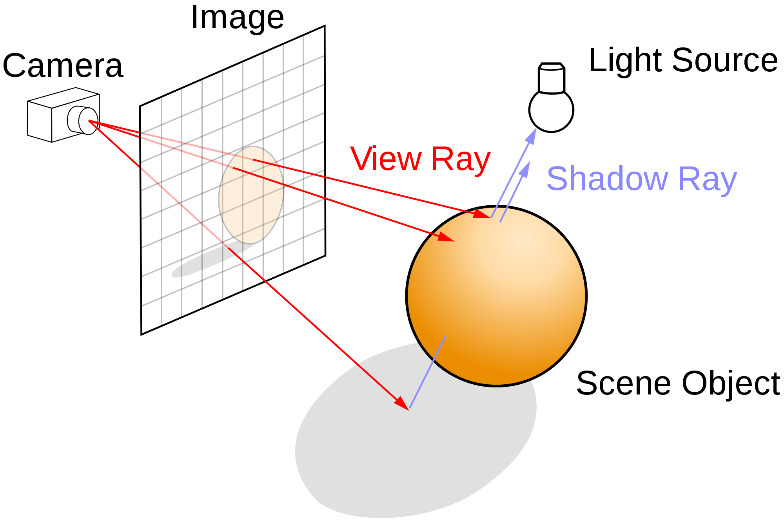
Ray Tracing

Slide 19
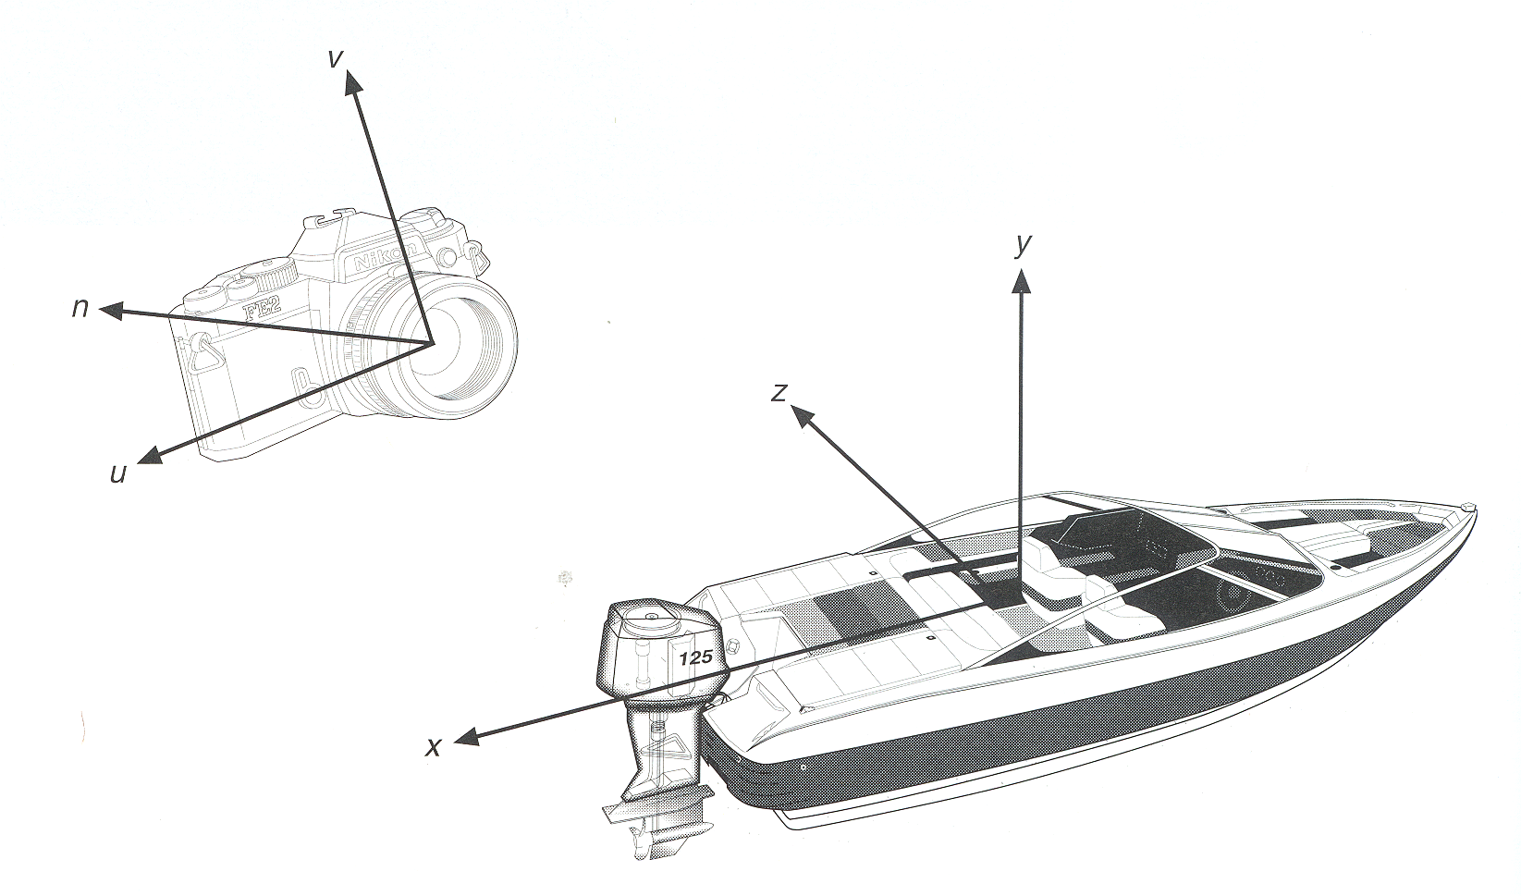




Constructing Ray Through a Pixel
up direction = v_{up}
View
Plane
back
towards
$$P_{0}$$
$$V$$
right = v_{right}
Ray: $P =P_{0}+tV$
$$P$$

Slide 20
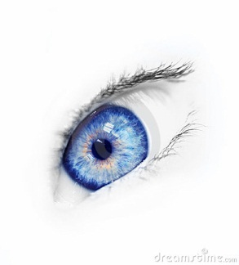


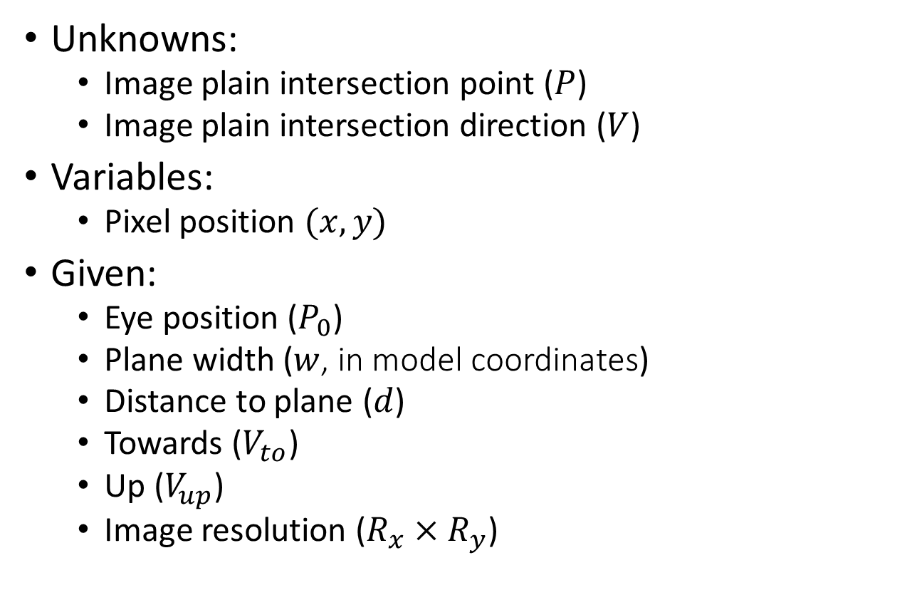



Image Space → View Plane Space
Unknowns:
Image plain intersection point ($P$)
Image plain intersection direction ($V$)
Variables:
Pixel position $(x,y)$
Given:
Eye position ($P_{0}$)
Plane width ($w$, in model coordinates)
Distance to plane ($d$)
Towards ($V_{to}$)
Up ($V_{up}$)
Image resolution ($R_{x}×R_{y}$)
$$P0$$
towards
$$w$$
$$d$$
$$V$$
up
$$P$$

Slide 21


Image Space → View Plane Space
Image center: $P_{c}=P_{0}+dV_{to}$
$V_{right}=V_{to}×V_{up}$ (and normalize)
${\tilde{V}}_{up}=V_{right}×V_{to}$ (and normalize)
Ratio (pixel width): $R=\frac{w}{R_{x}}$
$$P=P_{c}+\left(x−\left\lfloor \frac{R_{x}}{2}\right\rfloor \right)R V_{right}−\left(y−\left\lfloor \frac{R_{y}}{2}\right\rfloor \right)R {\tilde{V}}_{up}$$
$$P0$$
towards
$$Pc$$
$$w$$
$$d$$
$$V$$
up
right
$$P$$

Slide 22
Image Space → View Plane Space
בכדי לחשב את התמונה על המישור שלנו, נבצע את הצעדים הבאים:
1. נגדיר את גודל המישור שלנו, ואת כמות הפיקסלים שלו באורך וברוחב.
2. נחשב האורך והרוחב של פיקסל בודד במישור.
3. נירה קרן אל המרכז של פיקסל ראשוני ממנו אנחנו רוצים להתחיל, ונחשב באיזה צורות הוא פוגע כדי לבחור לו צבע.
4. נזוז למרכזים של כל שאר הפיקסלים במסך (באמצעות קפיצה באורך והרוחב שחישבנו עבור פיקסל בודד), ונירה מהם קרן כדי לבדוק באילו צורות פגענו ואיזה צבע לבחור להם.

Slide 23
Color calculation
3D Vector class
מבוסס על
Thomas Funkhouser
Princeton University
C0S 426, Fall 2000

Slide 24
Diffuse Reflection
cosine law (dot product)
N
θ
L
Surface

Slide 25
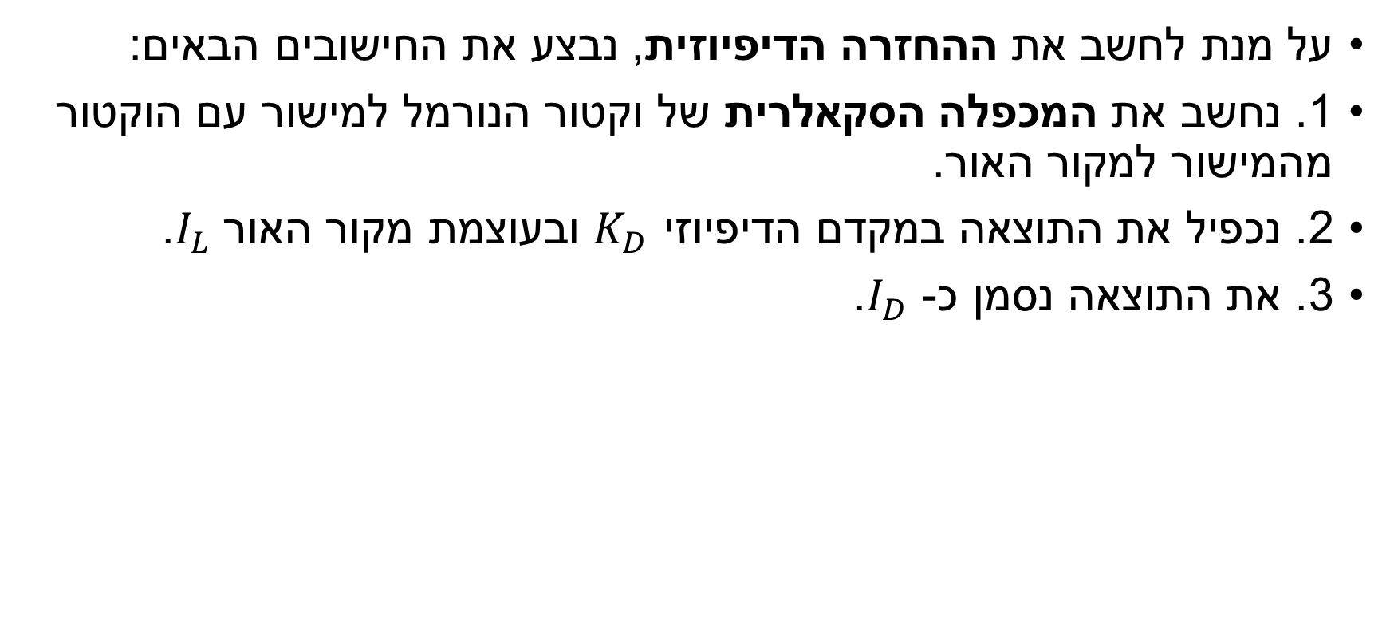
Diffuse Reflection
על מנת לחשב את ההחזרה הדיפיוזית, נבצע את החישובים הבאים:
1. נחשב את המכפלה הסקאלרית של וקטור הנורמל למישור עם הוקטור מהמישור למקור האור.
2. נכפיל את התוצאה במקדם הדיפיוזי $K_{D}$ ובעוצמת מקור האור $I_{L}$.
3. את התוצאה נסמן כ- $I_{D}$.

Slide 26
Specular Reflection
Phong Model
cos(α)^{n}
Phong exponent: apparent smoothness of the surface
N
Viewer
R
θ
θ
L
α
V

Slide 27
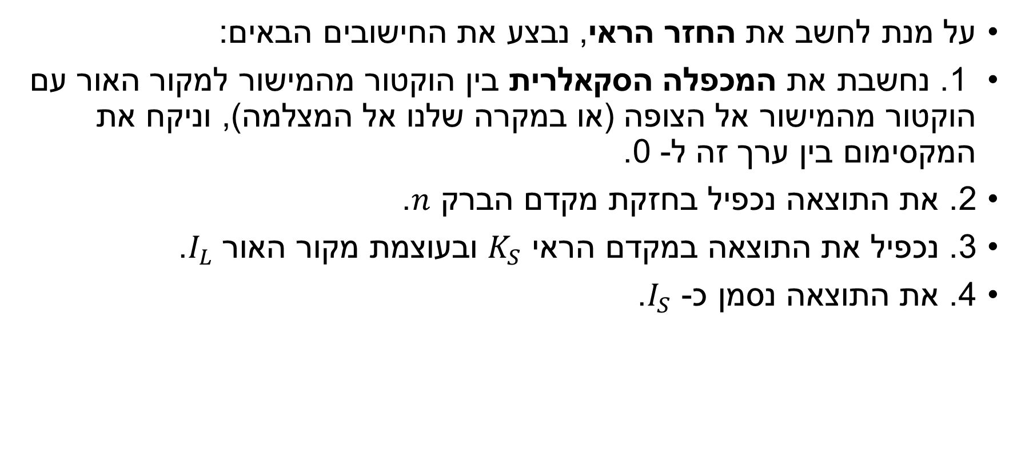
Specular Reflection
על מנת לחשב את החזר הראי, נבצע את החישובים הבאים:
1. נחשבת את המכפלה הסקאלרית בין הוקטור מהמישור למקור האור עם הוקטור מהמישור אל הצופה (או במקרה שלנו אל המצלמה), וניקח את המקסימום בין ערך זה ל- 0.
2. את התוצאה נכפיל בחזקת מקדם הברק $n$.
3. נכפיל את התוצאה במקדם הראי $K_{S}$ ובעוצמת מקור האור $I_{L}$.
4. את התוצאה נסמן כ- $I_{S}$.

Slide 28
Surface Illumination Calculation
Single light source:
N
Viewer
R
θ
θ
L
α
V

Slide 29
Surface Illumination Calculation
Multiple light sources:
N
Viewer
L₁
L₂
V

Slide 30
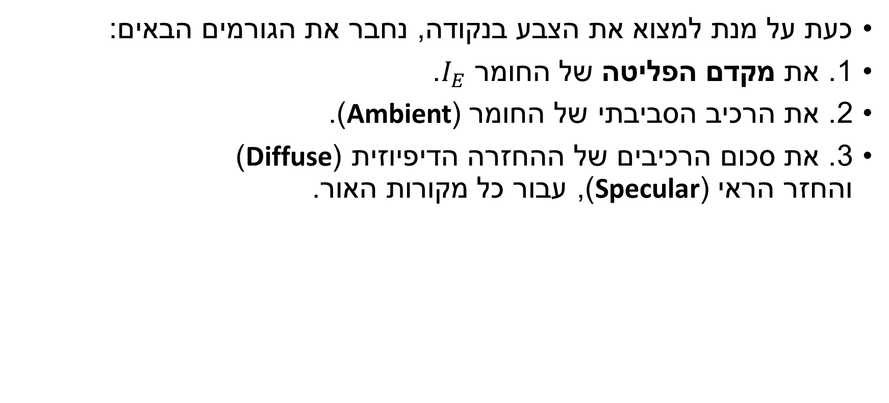
Surface Illumination Calculation
כעת על מנת למצוא את הצבע בנקודה, נחבר את הגורמים הבאים:
1. את מקדם הפליטה של החומר $I_{E}$.
2. את הרכיב הסביבתי של החומר (Ambient).
3. את סכום הרכיבים של ההחזרה הדיפיוזית (Diffuse) והחזר הראי (Specular), עבור כל מקורות האור.

Slide 31
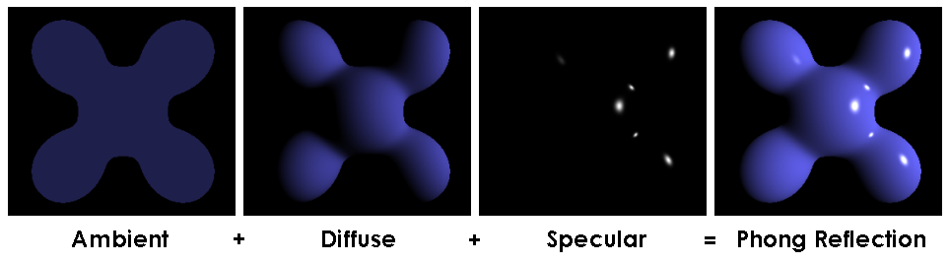
Phong model
Visual illustration of the Phong equation: here the light is white, the ambient and diffuse colors are both blue, and the specular color is white, reflecting a small part of the light hitting the surface. The intensity of the diffuse component varies with the direction of the surface.

Slide 32
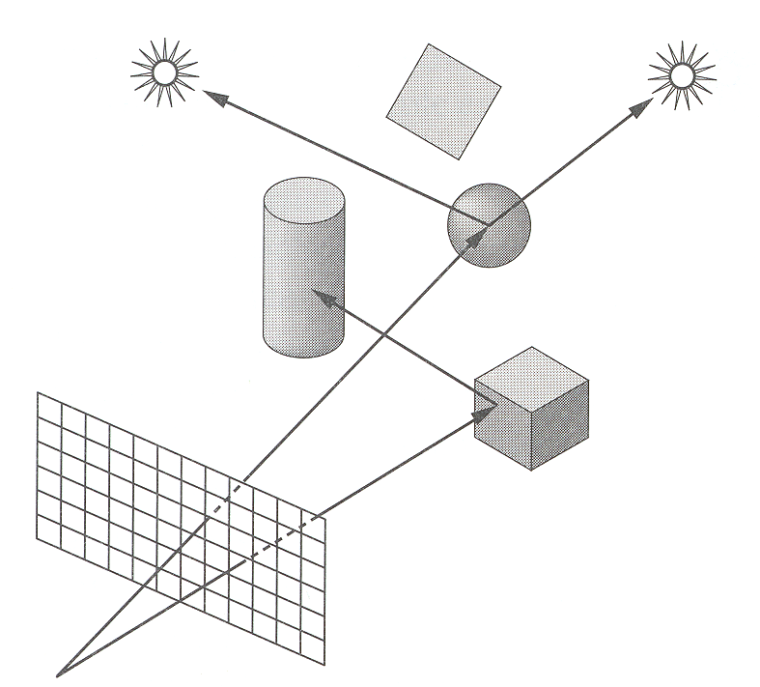

Shadows
Shadow terms tell which light sources are blocked
Cast ray towards each light source $L_{i}$
$S_{i}=0$ if ray is blocked, $S_{i}=1$ otherwise
Shadow
Term
Angel Figure 6.44

Slide 33
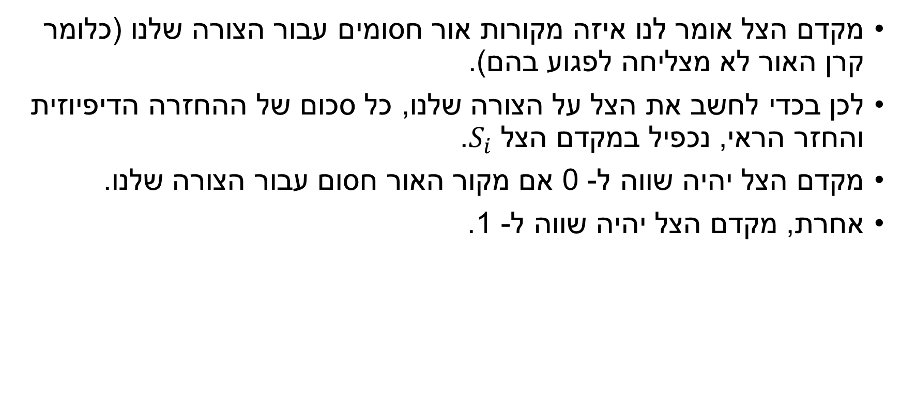
Shadows
מקדם הצל אומר לנו איזה מקורות אור חסומים עבור הצורה שלנו (כלומר קרן האור לא מצליחה לפגוע בהם).
לכן בכדי לחשב את הצל על הצורה שלנו, כל סכום של ההחזרה הדיפיוזית והחזר הראי, נכפיל במקדם הצל $S_{i}$.
מקדם הצל יהיה שווה ל- 0 אם מקור האור חסום עבור הצורה שלנו.
אחרת, מקדם הצל יהיה שווה ל- 1.

Slide 34
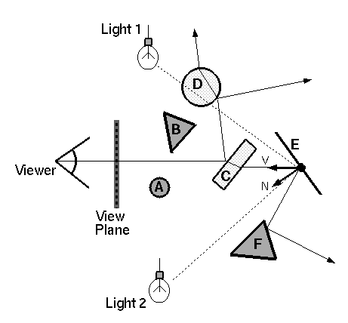
Recursive Ray Tracing
Also trace secondary rays from hit surfaces
Global illumination from mirror reflection and transparency

Slide 35
Recursive Ray Tracing
במידה ויש לנו חומר שקוף, נחשב את הצבע שלו על ידי כך שנוסיף לסכום את החישוב הרקורסיבי של פגיעת קרן האור בגופים נוספים לאחר שהיא נשברה ועברה דרך הצורה שלנו.

Slide 36
Mirror reflections
Trace secondary ray in direction of mirror reflection
Evaluate radiance along secondary ray and include it into illumination model
Radiance
for mirror
reflection ray

Slide 37
Mirror reflections
במידה ויש לנו חומר מראתי, נחשב את הצבע שלו על ידי כך שנוסיף לסכום את החישוב הרקורסיבי של פגיעת קרן האור בגופים נוספים לאחר שהיא נשברה והמשיכה מחוץ לצורה שלנו.

Slide 38
Color Model Summary
I_{E} – Material Emission
I_{A} – Global Ambient
I_{i} – Light Source i Intensity
I_{R} – Reflection Intensity
K_{A} – Material Ambient
K_{D} – Material Diffuse
K_{S} – Material Specular
K_{R} – Material Reflection
S_{i} – Light Shadowed?
n – Material Shininess
Normalized vectors:
L – Intersection to light
N – Intersection normal
V – Intersection to Eye
R – Intersection to reflected light

